Slide 1
Vandens virimas
Darba parengė: Kristijana Gelumbauskaitė ir Miglė Titovaitė
Prezidento Valdo Adamkaus gimnazija

Slide 2
1. Bandymas
Kuris greičiau užverda?

Slide 3
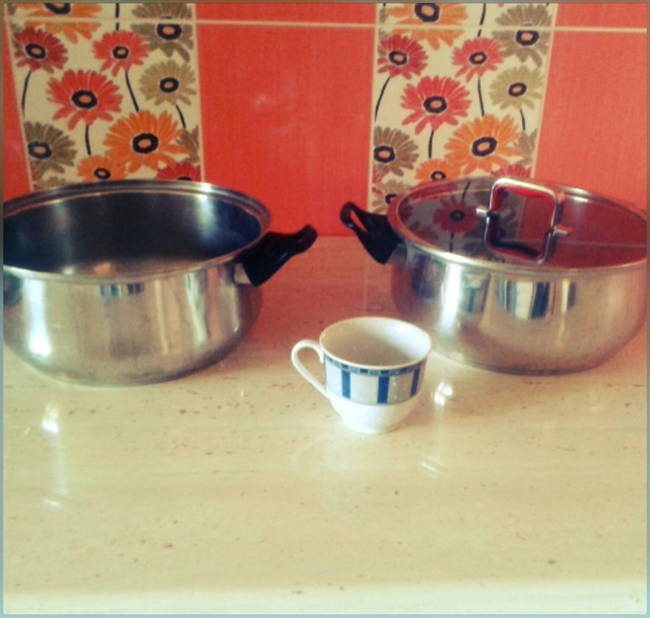
Priemonės:
Vanduo
Puodelis
Puodas
Viryklė

Slide 4
Darbo tikslas:
Nustatyti per kiek laiko užverda uždengtas puodas ir atidengtas puodas.

Slide 5
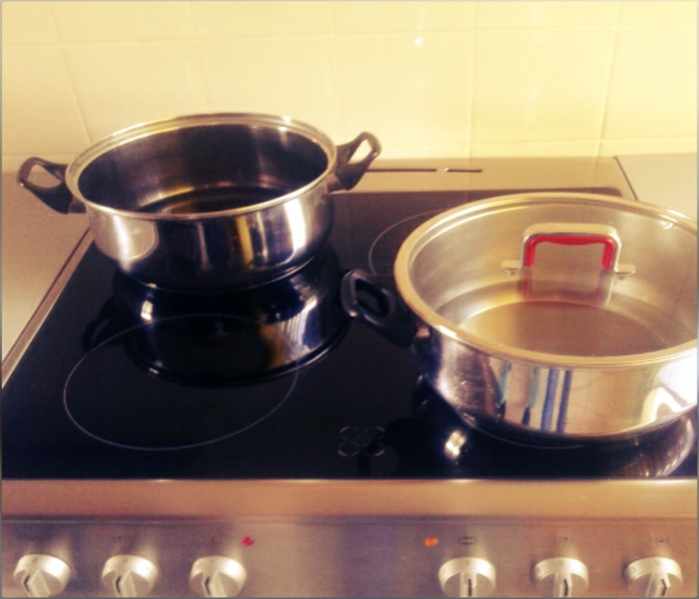
Hipotezė:
Mūsų spėjimas, kad uždengtas puodas greičiau sušildys vandenį.

Slide 6
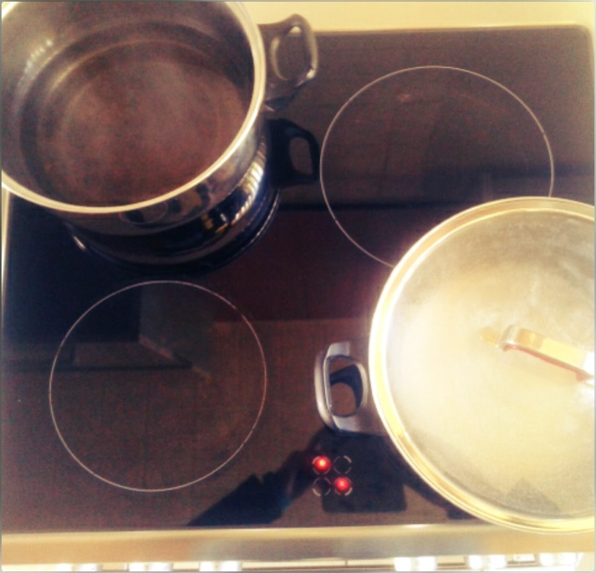
Stebėjimas:
Pirmą minute vanduo nešilo. Po 5 minučių vanduo po truputį pradėjo šilti. Dar po 5 minučių vandenyje atsirado nedidelių burbuliukų. Po 4 minučių vanduo užvirė.

Slide 7
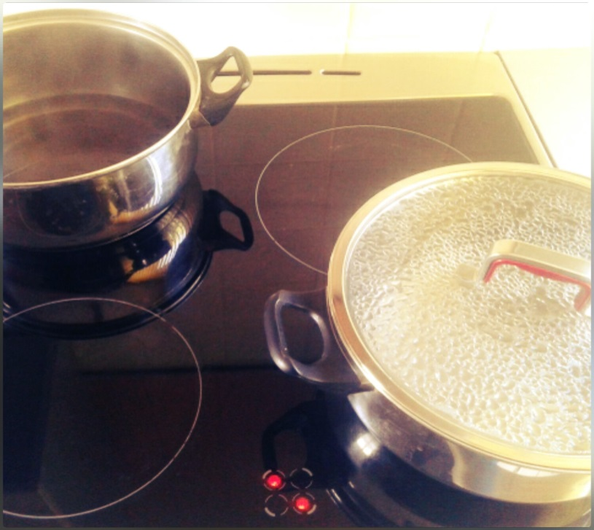
Išvados:
Hipotezė buvo patvirtinta, puodas su dangčiu greičiau užvirė nei puodas be dangčio.
Puodas su dangčiu užvirė per 14 minučių ir 28 sekundes.
Puodas be dangčio užvirė per 18 minučių ir 26 sekundes.

Slide 8
2. Bandymas
Ar galima nesušlapus rankų ištraukti monetą iš lėkštelės?

Slide 9
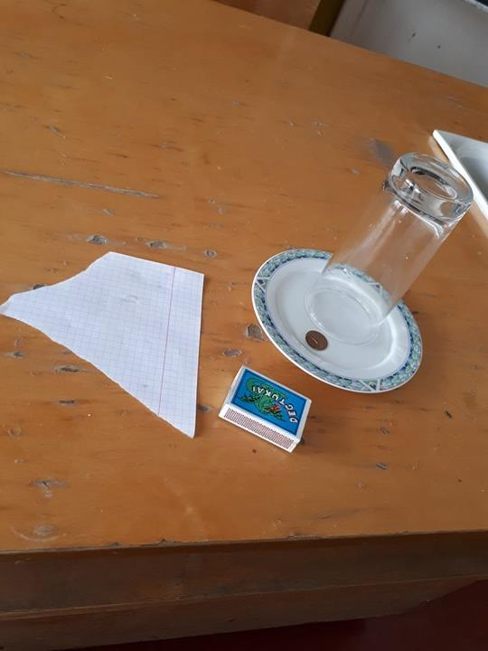
Priemonės:

Slide 10
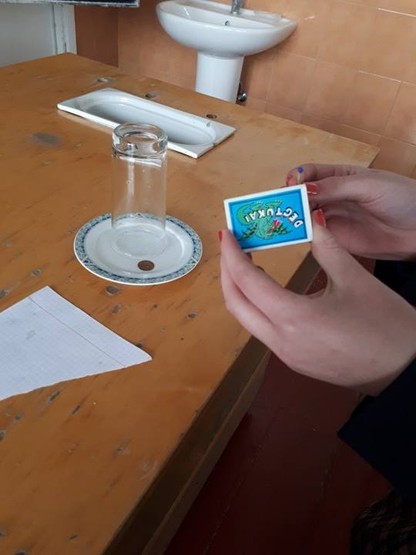
Darbo tiklas:
Išsikelti hipotezę ir ją patvirtinti arba paneigti.

Slide 11
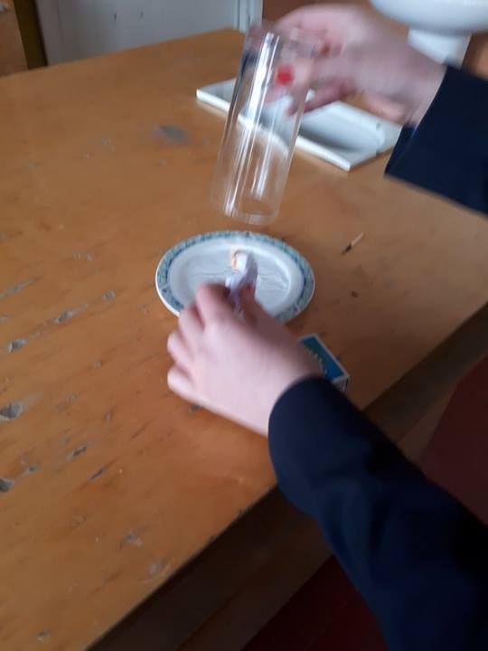
Hipotezė:
Mes manome, kad slėgis stiklinėje gali aplinkui stiklinę sutraukti vandenį.

Slide 12
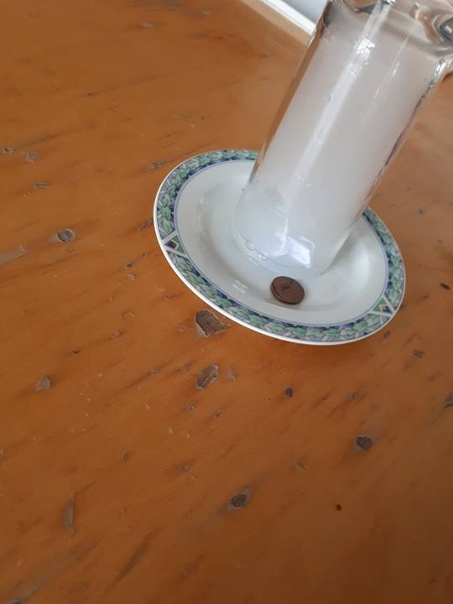
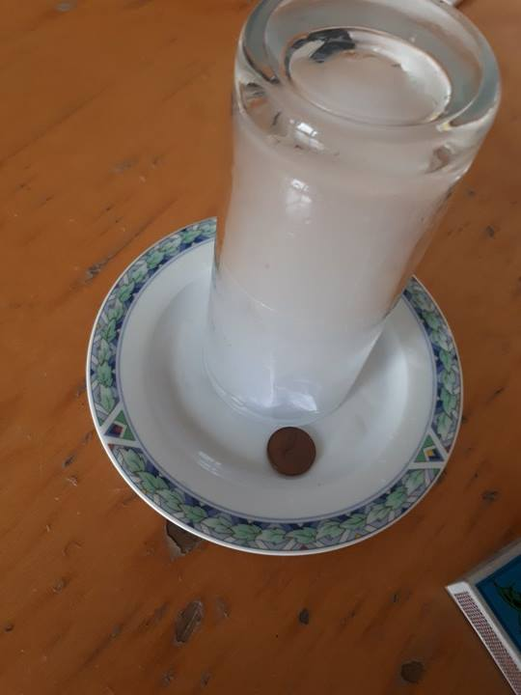
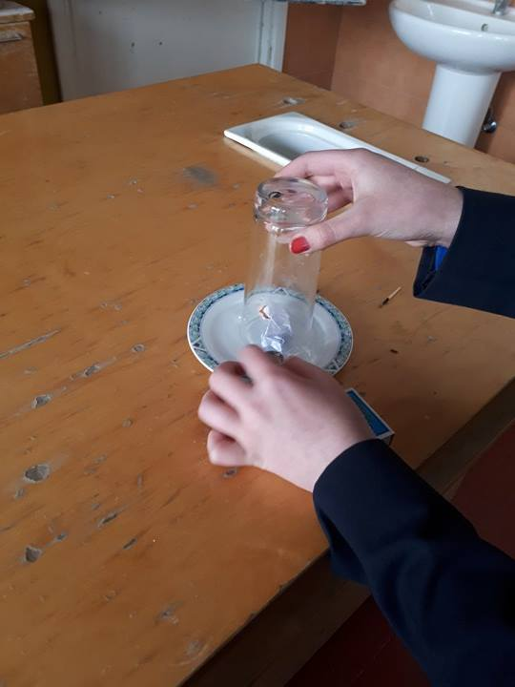

Slide 13
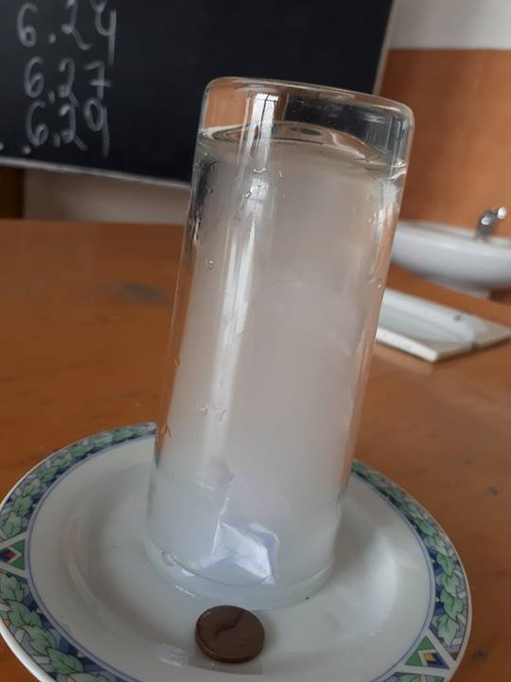
Išvados:
Mūsų hipotezė pasitvirtino stiklinė sutraukė aplinkui buvusį vandenį.

Slide 14
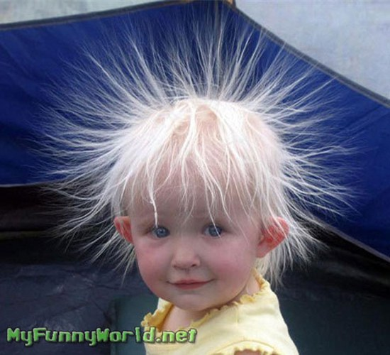
Ačiū už dėmesį!

